Slide 1
Clase 024 — Arquitectura de computadores: CPU, registros y memoria
parte 0 fundamentos y prerrequisitos
Programa de Ciberseguridad Moderna

Slide 2
🎯 Objetivo
• Entender cómo funciona una CPU a bajo nivel: sus registros, la pila de llamadas, el ciclo de ejecución de instrucciones y el ensamblador básico que da vida a todo programa. Este conocimiento es el…

Slide 3
📚 Resultados de aprendizaje
• Al finalizar, el alumno podrá:
• Describir los registros clave de x86-64 y la función de cada uno, en especial RIP, RSP y RBP.
• Explicar el ciclo fetch-decode-execute que ejecuta cada instrucción.
• Trazar el uso de la pila durante una llamada a función, incluyendo la dirección de retorno.
• Leer ensamblador básico (mov, push, pop, call, ret) y relacionarlo con código C.
• Conectar estos conceptos con las vulnerabilidades de memoria y sus mitigaciones (ASLR, NX/DEP, canarios).
• Aplicar endianness al escribir direcciones al inspeccionar memoria.

Slide 4
🗺️ Temas
• 1 — CPU y ciclo de ejecución
• 2 — Registros x86-64
• 3 — La pila (stack)
• 4 — Convención de llamada
• 5 — Ensamblador básico
• 6 — Endianness
• 7 — Del C al ensamblador

Slide 5
🧠 Explicación en profundidad
• En su núcleo, una CPU hace una sola cosa repetida a miles de millones de veces por segundo: ejecutar el ciclo fetch-decode-execute. En la fase de fetch, la CPU lee de memoria la instrucción a la que…
• Los registros son pequeñas celdas de almacenamiento dentro de la propia CPU, órdenes de magnitud más rápidas que la RAM. En x86-64 hay un conjunto de registros de propósito general de 64 bits (RAX…
• La pila (stack) es una región de memoria que funciona como estructura LIFO (last-in, first-out) y que, en x86-64, crece hacia direcciones más bajas. Es donde el programa guarda las variables locales…
• El diagrama hay que leerlo de abajo arriba, porque ese es el sentido en el que
• escribe un desbordamiento: el buffer vive en la zona baja del marco, y al pasarse
• de tamaño avanza primero sobre el RBP guardado y solo después sobre la dirección de
• retorno. Esa distancia —cuántos bytes hay entre el inicio del buffer y la dirección

Slide 6
📖 Definiciones y características
• Registro: celda de almacenamiento interna de la CPU, extremadamente rápida. Las instrucciones operan sobre registros; RIP apunta a la siguiente instrucción, así que controlarlo equivale a controlar…
• RIP (instruction pointer): registro que contiene la dirección de la próxima instrucción a ejecutar. Es el objetivo final de un exploit de secuestro de flujo: quien controla RIP controla qué ejecuta…
• RSP / RBP: puntero de pila (cima) y puntero de marco (base de la función actual). Delimitan el marco de la función y son centrales en el análisis y la explotación de overflows de pila.
• Pila (stack): estructura de memoria LIFO que en x86 crece hacia direcciones bajas. Almacena la dirección de retorno, el marco anterior y las variables locales, lo que la convierte en objetivo del…
• call / ret: call apila la dirección de retorno y salta a la función; ret desapila esa dirección a RIP. Sobrescribir la dirección de retorno antes del ret es el mecanismo del stack overflow clásico.
• Convención de llamada System V: contrato que pasa los primeros seis argumentos enteros en RDI, RSI, RDX, RCX, R8 y R9, y devuelve en RAX. Saber esto permite leer un desensamblado e identificar los…
• Endianness: orden de los bytes de un valor multibyte en memoria; x86-64 es little-endian (byte menos significativo primero). Debe respetarse al escribir direcciones en un exploit o al interpretar un…

Slide 7
📔 Glosario
• Término — Definición concisa
• CPU — Unidad de procesamiento que ejecuta instrucciones
• Registro — Almacenamiento interno rapidísimo de la CPU
• RIP — Puntero a la siguiente instrucción
• RSP — Puntero a la cima de la pila
• RBP — Puntero a la base del marco actual
• RAX — Registro que suele contener el valor de retorno

Slide 8
🧰 Herramientas y preparación
• En Linux/Kali usaremos gcc para compilar, objdump y readelf para inspeccionar binarios y gdb como depurador, idealmente potenciado con GEF o pwndbg para una vista más rica de registros y pila. Puedes…
• Trabaja siempre en tu VM de laboratorio. Un programa en C sencillo basta para compilar, desensamblar y depurar. Para estudiar direcciones estables durante el aprendizaje puedes desactivar ASLR en el…

Slide 9
🧪 Laboratorio guiado
• Compilar y desensamblar. Crea suma.c con una función suma(a, b) llamada desde main, compílala sin optimizar y desensámblala:
• Identifica el prólogo (push rbp, mov rbp, rsp), las operaciones y el ret.
• Registros en gdb. Detente al entrar en la función y observa los argumentos:
• Comprueba que los argumentos llegan en RDI y RSI según System V.
• Ver la pila. En el breakpoint, examina la memoria de la pila y localiza la dirección de retorno guardada:
• Seguir call/ret. Ejecuta instrucción a instrucción con stepi y observa cómo ret restaura RIP tomando el valor desde la pila.
• Endianness. Escribe un entero conocido en memoria y examínalo byte a byte para comprobar el orden little-endian.

Slide 10
✍️ Ejercicios
• Enumera seis registros de x86-64 y describe la función de cada uno, destacando el papel de RIP, RSP y RBP.
• Explica qué guarda la pila cuando se llama a una función y en qué orden se colocan la dirección de retorno, el RBP guardado y las variables locales.
• Desensambla una función sencilla y anota a qué construcción del código C corresponde cada instrucción clave.
• Escribe en little-endian la secuencia de bytes de la dirección 0x00401136 tal como aparecería en memoria.
• Explica paso a paso cómo un overflow de un buffer en la pila puede alterar RIP y desviar la ejecución.
• Investiga qué protege cada mitigación —ASLR, NX/DEP y los canarios de pila— y contra qué parte concreta del ataque actúa.
• Identifica en un desensamblado la convención System V: señala en qué registros llegan el primer y el segundo argumento de una función.

Slide 11
📝 Reto verificable
• Toma un programa en C con una función que reciba argumentos y realice un cálculo. Compílalo con -O0 -g, desensámblalo y, con gdb, produce un "mapa" anotado que muestre: los registros que contienen…
• Criterio de aceptación: el mapa identifica correctamente los registros de argumentos según la convención System V, señala la dirección de retorno en el volcado de la pila (x/gx $rsp) y explica de…

Slide 12
⚠️ Errores comunes
• El desensamblado no se parece al C — El compilador optimizó. Compila con -O0 para obtener una traducción directa.
• gdb no muestra símbolos ni nombres — Falta información de depuración. Compila con -g.
• Las direcciones cambian en cada ejecución — ASLR está activo. Para estudiar direcciones estables, desactívalo en el lab (setarch -R) con cuidado.
• Confundir el orden de los bytes — x86 es little-endian; escribe e interpreta las direcciones byte a byte al revés.
• La sintaxis del ASM resulta confusa — Estás viendo AT&T. Usa -M intel en objdump y set disassembly-flavor intel en gdb.
• No encontrar la dirección de retorno en la pila — Estás mirando el offset equivocado respecto a RBP/RSP. Repasa el layout del marco tras el prólogo.

Slide 13
❓ Preguntas frecuentes
• ❓ ¿Necesito ser experto en ensamblador? No para esta clase. Basta con reconocer patrones (el prólogo y el epílogo de una función, call/ret) y saber leer registros y la pila. La maestría se construye…
• ❓ ¿Por qué x86-64 y no ARM? Porque x86-64 domina el escritorio y el servidor, y la mayor parte de la literatura de exploiting parte de él. Los conceptos —registros, pila, convención de llamada…
• ❓ ¿Qué es RIP y por qué es tan importante? Es el puntero de instrucción: contiene la dirección de lo que la CPU ejecutará a continuación. Todo el control-flow hijacking consiste en lograr que RIP…
• ❓ ¿Estas mitigaciones (ASLR, DEP) hacen imposible el exploiting? Lo dificultan mucho, pero no lo impiden. Existen técnicas para eludirlas: ROP reutiliza código ya presente y ejecutable para sortear…

Slide 14
🔗 Referencias
• Jon Erickson, Hacking: The Art of Exploitation (No Starch Press).
• Intel 64 and IA-32 Architectures Software Developer's Manual — <https://www.intel.com/sdm>
• System V AMD64 ABI — <https://gitlab.com/x86-psABIs/x86-64-ABI>
• GEF (GDB Enhanced Features) — <https://hugsy.github.io/gef/>
• man 1 objdump, man 1 gdb

Slide 15
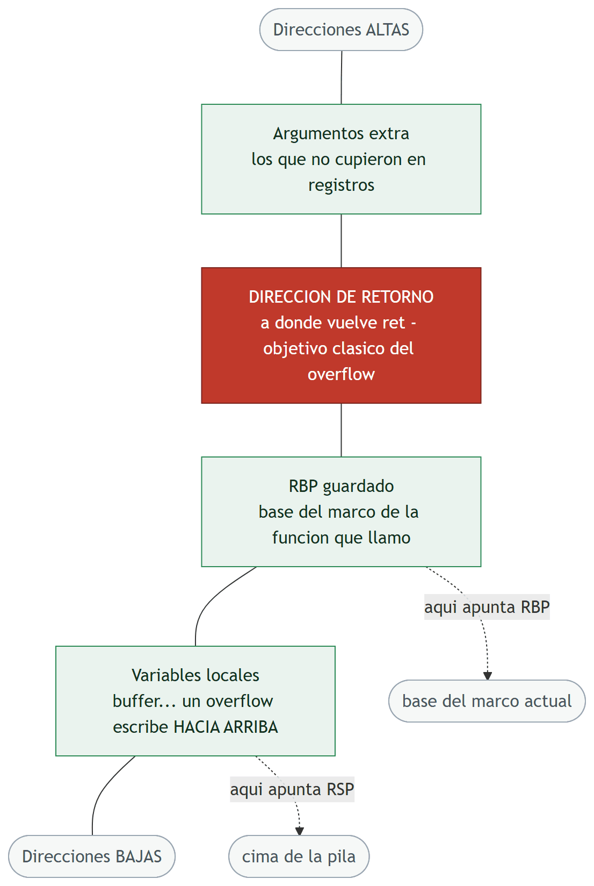
Diagrama 1

Slide 16
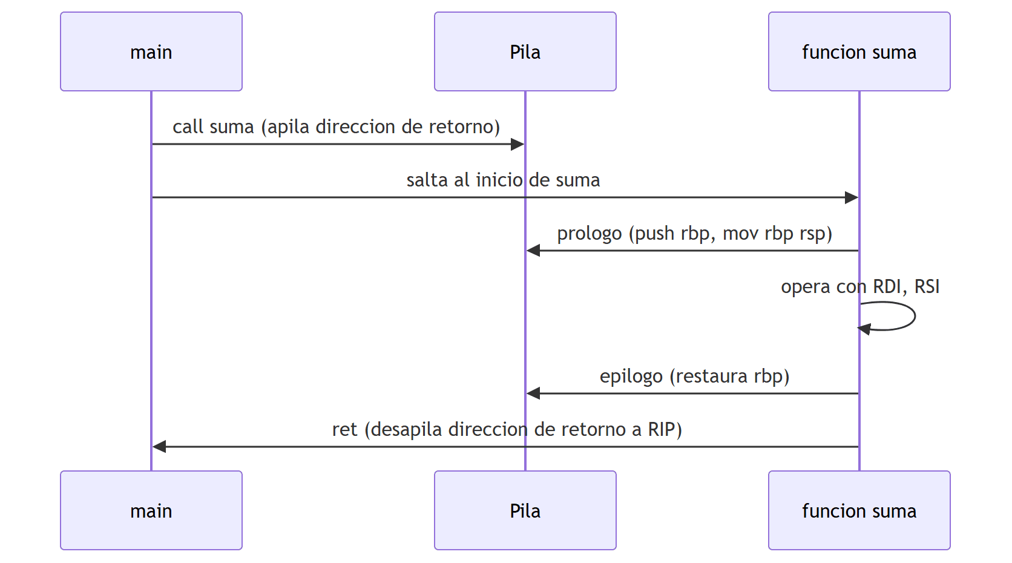
Diagrama 2

